Slide 2
Le 6 principali alterazioni di una cellula neoplastica
maligna
(Hanahan e Weiberg Cell 100:57-70, 2000
COS’E’ UN TUMORE
Autosufficienza nella generazione di segnali
implicati nella proliferazione cellulare
2. Ridotta sensibilità a segnali implicati nella inibizione
della proliferazione cellulare
3. Ridotta apoptosi
4. Potenziale replicativo illimitato
5. Capacità di indurre la neoformazione di vasi
6. Capacità di invadere il tessuto e dare metastasi
7. Capacità di indurre il reclutamento di cellule
infiammatorie delle difese innate

Slide 3
MARCATORI TUMORALI
Antigeni oncofetali
Antigeni associati ai tumori
Ormoni secreti dai tumori
Proteine secrete dai tumori
Enzimi secreti dai tumori

Slide 4
Principali marcatori tumorali
Cancro del testicolo e altri tumori delle cellule germinali
Cancro dell’ovaio
Cancro della mammella
Cancro della prostata
Cancro del tratto gastroenterico
Cancri del fegato
Neuroblastoma/feocromocitoma
Cancro della tiroide:
midollare
differenziato
Tumori delle gh. endocrine
Mieloma
Alfa-fetoproteina / gonadotropina corionica umana
CA-125
CA-15.3 /MCA
PSA (prostatic specific antigen)
Antigene carcinoembrionario (CEA)
Alfa-fetoproteina
Catecolamine
Calcitonina
Tireoglobulina
Ormoni specifici
Paraproteina

Slide 5
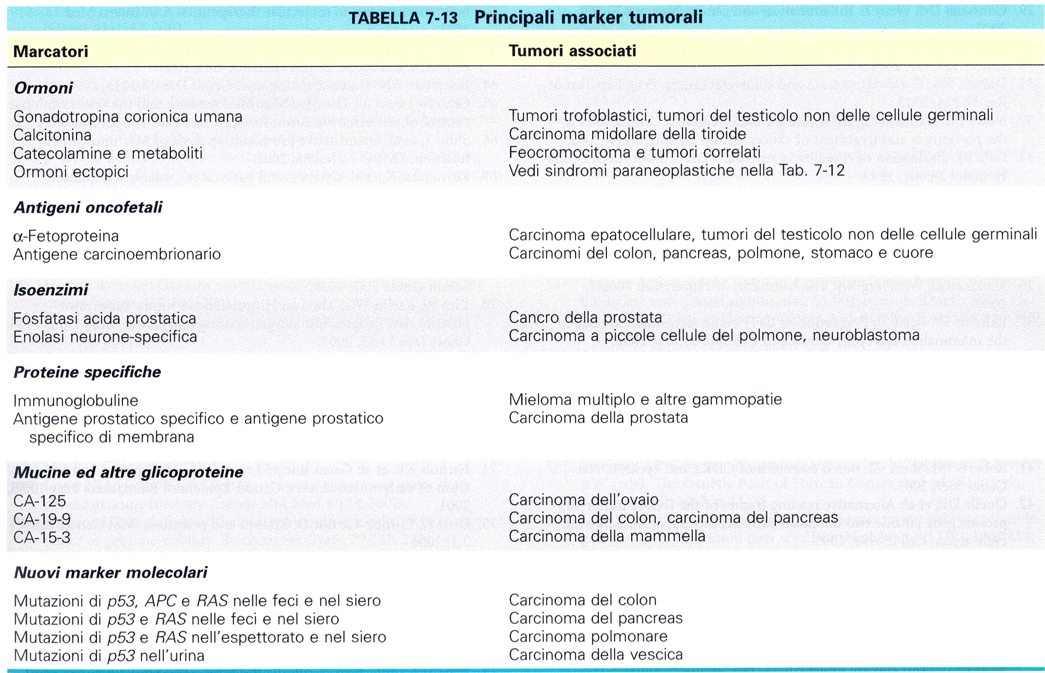

Slide 6
